Slide 1

Regularni izrazi v C#
Hana Kranjec Kelbel
Programiranje 3

Slide 2
  Regularni izraz je vzorec, ki se uporablja za razčlenitev in preverjanje, ali se dano vhodno besedilo ujema z danim vzorcem ali ne.
  Vzorci so lahko sestavljeni iz poljubnih znakov.
  Znaki znotraj vzorca opisujejo celotni niz ali pa del niza.

Slide 3
Zakaj uporabiti regularne izraze
Poznamo niz, zanima nas ali določen podniz obstaja ali pa bi radi podniz malo spremenili.
Preprosto iskanje podniza s pomočjo vzorca.
Zanima nas je uporabnik vnesel pravilno telefonsko številko, elektronski naslov, poštno številko,…
Želimo odstraniti odvečne presledke, prehod v novo vrsto,…

Slide 4
razred Regex
Za Regular Expression uporabimo kar krajšavo Regex.
Razred Regex najdemo v imenskem prostoru System.Text.RegularExpression.
Regex vzorec = new Regex(@“vzorec“);

Slide 5
vzorec
vzorec je zaporedje znakov
pišemo znotraj zavitih oklepajev
vzorec lahko delno ustreza nizu ali pa v celoti
„ab“ ustreza nizu a, aba, baaaab, abababa,…
sintaksa
znak | opis | znak | opis
\W | Znak črka, številka ali _ | \D | Znak, ki ni število
\s | Vsi znaki ki niso črke, števila ali _ | \i | Velika ali mala črka
\S | Presledek, tabulator, prehod v novo vrsto | \d | Znak za število

Slide 6
Sintaksa: razred znakov
zanima nas ali niz vsebuje števila, poljubno črko,…
množico znakov zapišemo med oglate oklepaje
zanikamo z znakom ^
[0-9] | poljubna števila med 0 in 9 | [^0-9] | Ni število med 0 in 9
[a-z] | poljubna črka med a in z | [^a-z] | Ni poljubna mala črka med a in z
[A-Z] | poljubna črka med A in Z | [^A-Z] | Ni poljubna velika črka med A in Z.

Slide 7
sintaksa
Znak | opis
* , ? | Ujemanje 0 ali n-krat
| | Logični operator ali
+ | Znak pred njim se pojavi vsaj enkrat
{n} | Število ponovitev znaka
{,n} | Do n ponovitev
{n,} | Vsaj n ponovitev
{n,m} | Število ponovitev med n in m
^ | Znak na začetku niza
$ | Znak na koncu niza
Vzorec “(ab)* “ ustreza nizu
ab, abab, abababab,…
Zanima nas ali “-+*?“ ustreza nizu, zato zapišemo vzorec
“/-/+/*/?“

Slide 8
metoda Regex.Match()
Išče v vhodnem nizu podniz, ki se ujema z vzorcem in vrne prvo pojavitev kot en sam objekt Match.
Regex.Match(niz) - ena izmed možnosti
- parametri: string niz
- rezultat: Match objekt, kateri ima informacije o ujemanju

Slide 9
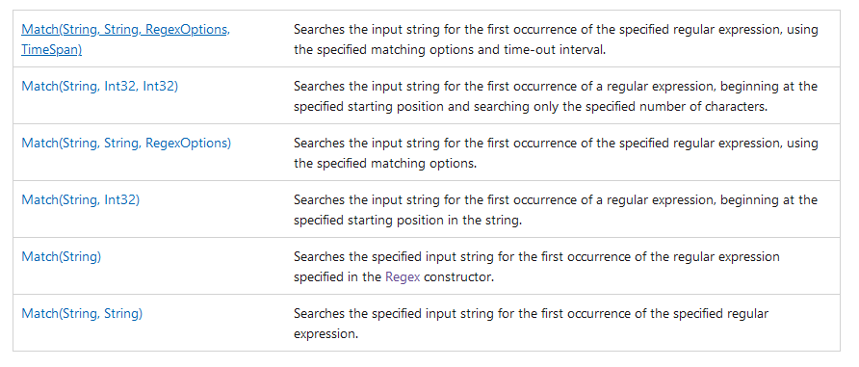

Slide 10
razred Match
Metoda Regex.Match pregleda prvo ujemanje vzorca v nizu.
Vsako naslednje ujemanje v nizu preverimo z metodo Match.NextMatch.
Če se vzorec nima ujemanj v nizu, vrne prazen objekt MatchCollection.

Slide 11
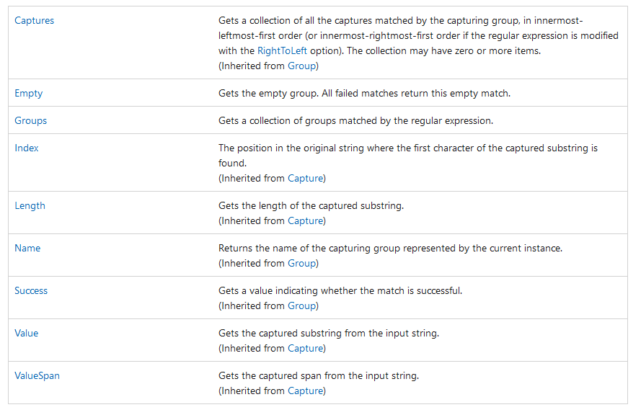
lasnosti

Slide 12
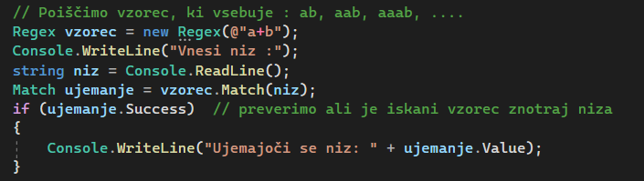
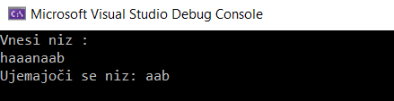
Primer 1
Poiščimo ali niz vsebuje vzorec ab, aab, aaab, aaaab,..
vzorec sestavljen iz več ponovitev črke a in enkratne ponovitve črke b
*
preverimo ali se ena izmed možnosti vzorca znotraj niza

Slide 13
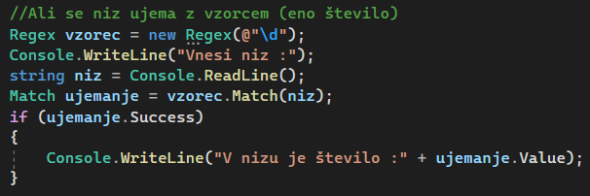
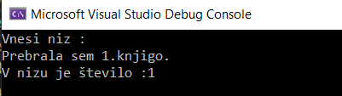
Primer 2
Poiščimo ali je v nizu enomestno število.
vzorec sestavljen iz ene številke

Slide 14
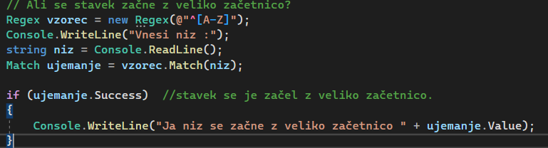

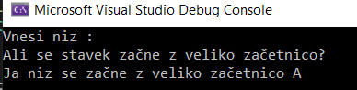
Primer 3
Poiščimo ali se stavek znotraj niza začne z veliko začetnico.
vzorec sestavljen iz velikih črk abecede
Zanima nas samo prva črka stavka.
Kaj pa če bi želeli popraviti stavek?

Slide 15
metoda Regex.Repalce()
V nizu zamenja znake, ki se ujemajo z vzorcem z navedenim nadomestnim nizom.
Regex.Repalce(niz,vzorec,novNiz) - ena izmed možnosti
- parametri : string niz ; vzorec ; nadomestniNiz
- rezultat : string popravljenNiz

Slide 16
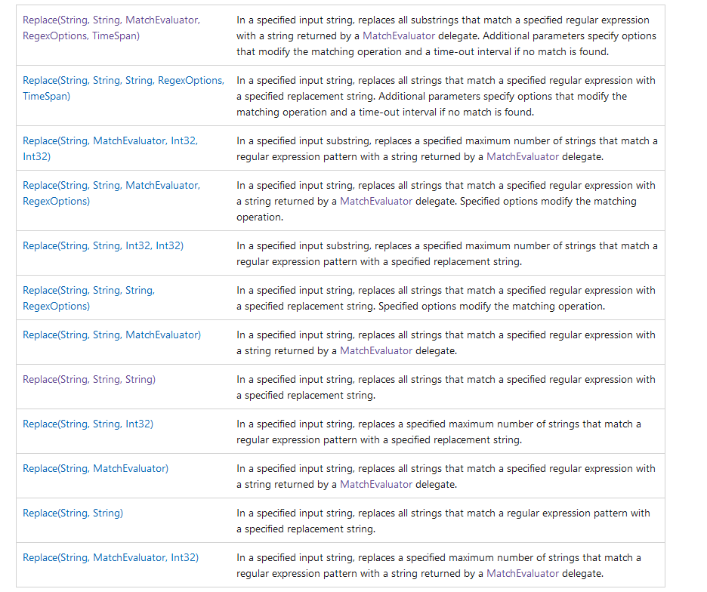

Slide 17
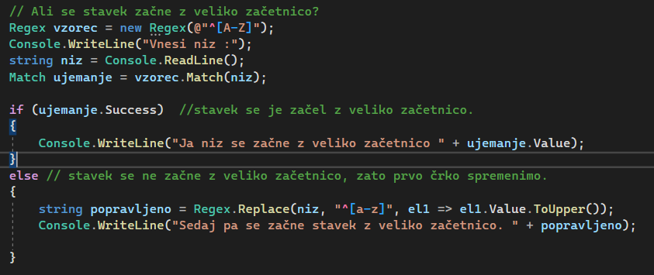

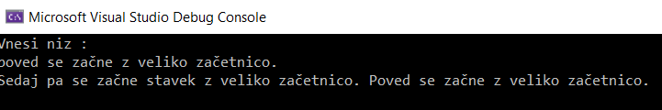
niz
vzorec
nadomestniNiz
Začetna črka v nizu postane velika.

Slide 18
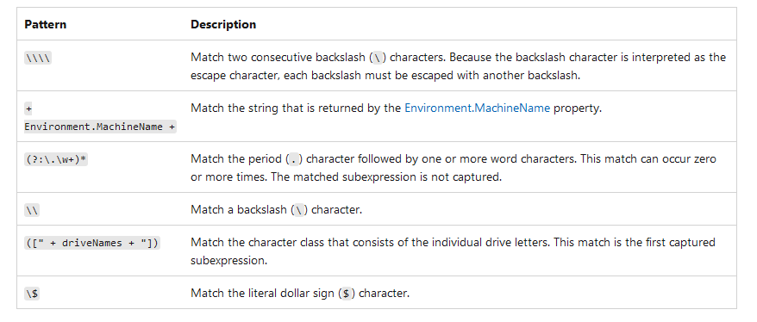
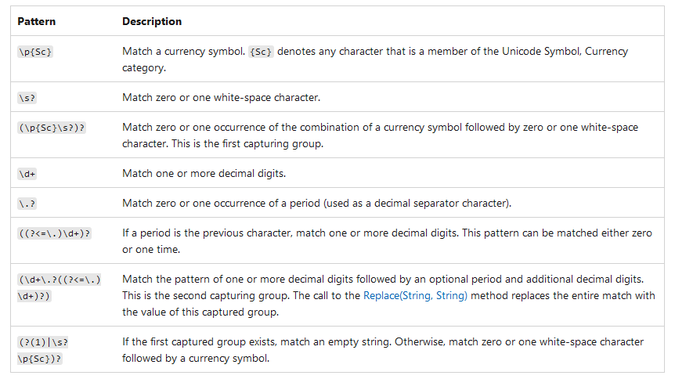

Slide 19
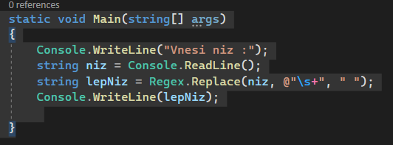
Uporabno: Izloči odvečne presledke iz niza
Vzorec: znak za presledek \s se ponovi le enkrat
V nov niz se prepiše niz z enojnimi presledki.

Slide 20
Primer : veljavna mobilna številka
Vhodni podatki: telefonska številka
Izhodni: true/false
Iščemo številko obilke : +386 xx xxx xxx | 0xx xxx xxx | 0xxxxxxxx | 0xx-xxx-xxx
{40,30,31,41,70, 68,51}
[0,9]

Slide 21
Sestavimo vzorec iz treh možnosti in jih ločimo z znakom |
Mobilna številka | vzorec
+386 xx xxx xxx | ^[+][386]{3}\s[40,30,31,41,70, 68,51]{2}\s[0-9]{3}\s[0-9]{3}
0xx xxx xxx | ^[0][40,30,31,41,70, 68,51]{2}\s[0-9]{3}\s[0-9]{3}
0xxxxxxxx | ^[0][40,30,31,41,70, 68,51]{2}[0-9]{6}

Slide 22
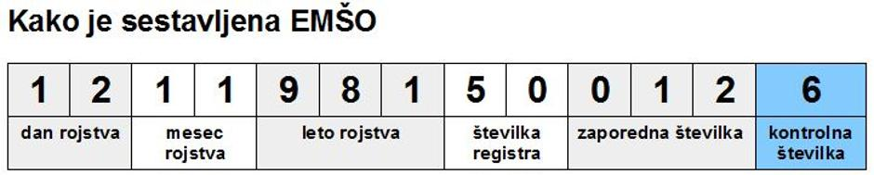
Nalogi:
1. naloga: Preveri ali je veljavna EMŠO številka.
EMŠO številka : dolžine 13
5
[0-9]
[0-9]
0
[0,3]
{0,5}
[0,9]
{0,1}

Slide 23
2.naloga: Preveri ali je študent vnesel pravilno zapisan e-mail.
E-mail oblike: xxxxxx@student.uni-lj.si , ime.priimek@student.uni-lj.si , xxxxxx@gmail.com
gmail : dolžine 6 do 30 znakov
vsebuje le male črke, številke in piko
FMF nov e-mail: dolžine 6
vsebuje dve mali črki in 4 znake
FMF stari e-mail: dolžine od 6 do 30 znakov
vsebuje male črke in piko

